Slide 1
MODEL DATA
Sistem Basis Data
Yogiek Indra Kurniawan
yogiek@ums.ac.id
Universitas Muhammadiyah Surakarta

Slide 2
Model Data
Kumpulan perangkat konseptual untuk menggambarkan data, hubungan data, semantic (makna) data dan batasan data

Slide 3
Kelompok Model Data
Berdasarkan Objek
entity relationship model
object oriented model
semantic data model
functional data model
Berdasarkan Record
Relational model
Hierarchical model
Network Model

Slide 4
Komponen Utama Model E-R
Entitas (entity)
Relasi (relation)
Atribut / property

Slide 5

Entitas
Individu yang mewakili sesuatu yang nyata (eksistensinya) dan dapat dibedakan dari sesuatu yang lain
Entitas orang
Sumijan
Sukijan
Sudirman
entitas orang
Mahasiswa

Slide 6
Relasi
Hubungan yang terjadi antara satu atau lebih entity
Mahasiswa
mempunyai
Organisasi

Slide 7
Atribut
Karakteristik dari entity atau relationship yang menyediakan penjelasan detail tentang suatu relationship tersebut
ipk
prodi
nama
#nim
Mahasiswa

Slide 8
Kardinalitas
Menunjukkan jumlah maksimum entitas yang dapat berelasi dengan entitas pada himpunan entitas yang lain

Slide 9
Jenis Kardinalitas
Satu ke satu (one to one)
Satu ke Banyak (One to many)
Banyak ke satu (Many to One)
Banyak ke Banyak (Many to Many)

Slide 10
Satu ke Satu (One to One)
Hubungan satu entity dengan satu entity (setiap entitas pada himpunan X berhubungan dengan paling banyak dengan satu entitas pada himpunan entitas Y dan begitu juga sebaliknya setiap entitas pada himpunan entitas Y berhubungan dengan paling banyak dengan satu entitas pada himpunan entitas X)

Slide 11
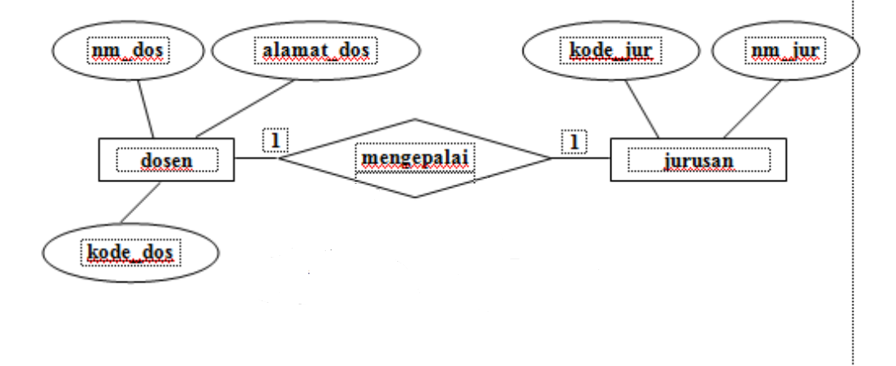
One to One

Slide 12
Satu Ke Banyak (One to Many)
Hubungan satu entity dengan banyak entity (setiap entitas pada himpunan entitas X berhubungan dengan banyak entitas pada himpunan entitas Y, tetapi tidak sebaliknya, dimana setiap entitas pada himpunan entitas Y berhubungan dengan paling banyak dengan satu entitas pada himpunan entitas X)

Slide 13
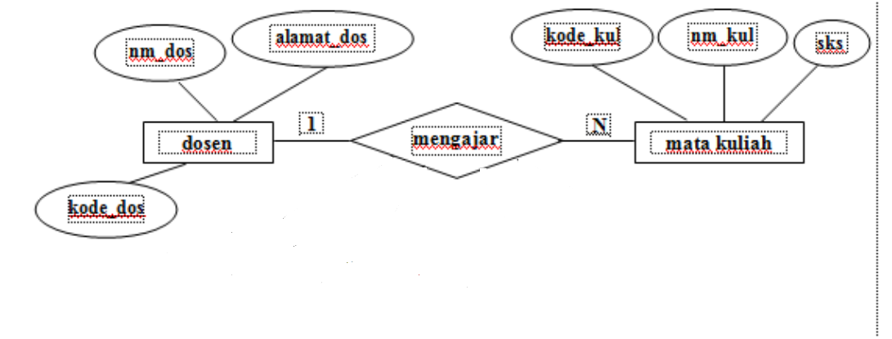
One to Many

Slide 14
Banyak ke Satu (Many to One)
Hubungan banyak entity dengan satu entity (setiap entitas pada himpunan entitas X berhubungan dengan paling banyak dengan satu entitas pada himpunan entitas Y, tetapi tidak sebaliknya dimana setiap entitas pada himpunan Y berhubungan dengan banyak entitas pada himpunan entitas X)

Slide 15
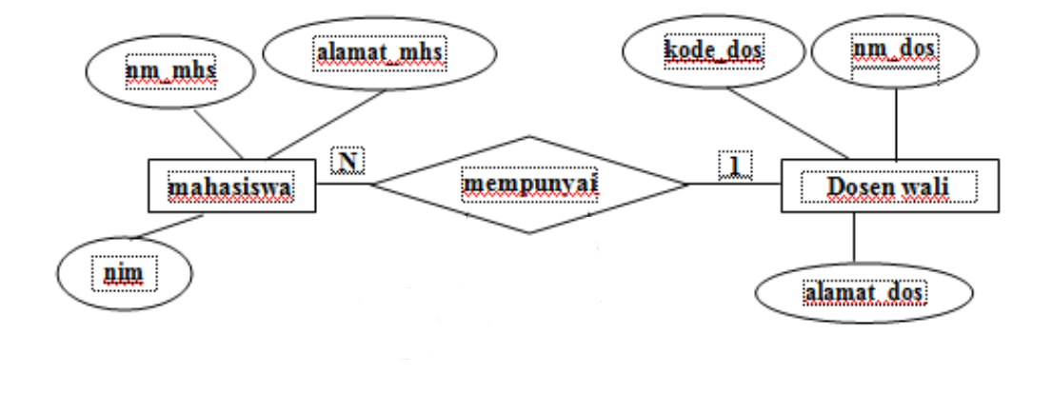
Many to One

Slide 16
Banyak ke Banyak (Many to Many)
Hubungan banyak entity dengan banyak entity (setiap entitas pada himpunan entitas X dapat berhubungan dengan banyak entitas pada himpunan entitas Y dan begitu juga sebaliknya setiap entitas pada himpunan entitas Y dapat berhubungan dengan banyak entitas pada himpunan entitas X)

Slide 17
Many to Many

Slide 18
Key
Penggunaan key merupakan cara untuk membedakan suatu entitas didalam himpunan entitas dengan entitas lain.
Key adalah satu atau gabungan dari beberapa atribut yang dapat membedakan semua row dalam relasi secara unik.
3 Macam key
Super Key
Candidate Key
Primary Key

Slide 19
3 Key
Super Key
Satu atau lebih atribut (kumpulan atribut) yang dapat membedakan satiap baris data dalam sebuah relasi secara unik.
Candidate Key
Kumpulan atribut minimal yang dapat membedakan setiap baris data dalam sebuah relasi secara unik.
Primary Key
Merupakan salah satu dari candidate key yang terpilih
Alasan pemilihan primary key
Lebih sering di jadikan acuan
Lebih ringkas
Jaminan keunikan key lebih baik

Slide 20
Contoh
Super Key
Cth
Nim, nama, alamat, kota
Nim, nama, alamat
Nim, nama
Nim
Candidate Key
Cth
Nim
Primary Key
Cth
Nim

Slide 21
Diagram E-R
Mengidentifikasi dan menetapkan seluruh himpunan entitas yang akan terlibat
Menentukan atribut-atribut key dari masing-masing himpunan entitas
Mengidentifikasi dan menetapkan seluruh himpunan relasi di antara himpunan entitas – himpunan entititas yang ada beserta foreign-keynya
Menentukan derajat / kardinalitas relasi untuk setiap himpunan relasi
Melengkapi himpunan entitas dan himpunan relasi dengan atribut-atribut deskriptif (non key)

Slide 22
Kamus Data
Berisi daftar atribut yang diapit kurang kurawal. Atribut yang berfungsi sebagai key juga dibedakan dengan atribut yang bukan key dengan menggaris bawahiatribut tersebut.

Slide 23
Mahasiswa = {nim, nama_mhs, alamat, tgl_lhr}
matakuliah= {kode_kul, nama, sks}
dosen= {kode_dos, nama_dos, alamat_dos}
mempelajari= {nim, kode_kul}

Slide 24
Entity Set
Strong Entity Sets
Weak Entity Sets

Slide 25
Weak Entity Sets
Berisi entitas–entitas yang kemunculannya tergantung pada eksistensinya dalam sebuah relasi terhadap entitas lain (strong entity)

Slide 26
Weak Entity Sets

Slide 27
Spesialisasi
Pemisahan entitas bisa dilakukan, jika dimulai dari sebuah himpunan entitas lalu kemudian melakukan pengelompokan yang melahirkan himpunan entitas baru (proses top down)

Slide 28
Generalisasi
Entitas mahasiswa sebenarnya dapat dibagi menjadi dua kelompok, yaitu mahasiswa S1 dan D3. Tetapi pengelompokan ini tidak dipertegas dengan adanya perbedaan atribut. Karena tidak tegasnya perbedaan atribut dari dua kelompok, maka kelompok–kelompok entitas tersebut akan disatukan dalam sebuah himpunan entitas dengan atribut–atribut yang sama.

Slide 29
Agregasi
Sebuah relasi terbentuk tidak hanya dari entitas tapi juga mengandung unsur dari relasi lain

Slide 30
THANK YOU

